Slide 1
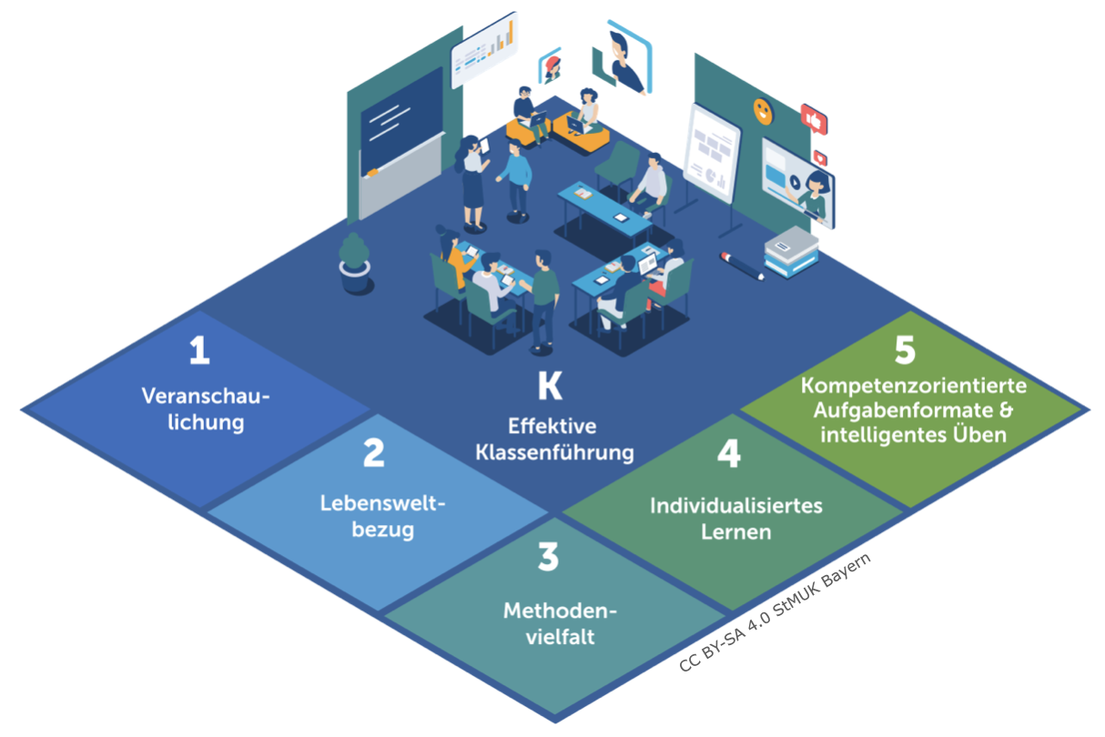
Digitale Medien lernwirksam einsetzen
Kartendeck zum gemeinsamen Qualitätsverständnis K+5
Stand 24.11.

Slide 2
Effektive Klassenführung als Fundament lernwirksamen Unterrichts
Veranschaulichung zur Nachvollziehbarkeit des Lernangebots
Lebensweltbezug zur Schülerorientierung
Methodenvielfalt zur Variation der Lehr- und Lernmethode
Individualisiertes Lernen zur Berücksichtigung unterschiedlicher Lernvoraussetzungen
Kompetenzorientierte Aufgabenformate & Intelligentes Üben zum nachhaltigen Lernen

Slide 3
Effektive Klassenführung
als Fundament lernwirksamen Unterrichts
Effektive Kassenführung bedeutet, den Unterricht so zu gestalten, dass wenige Störungen auftreten, Unterrichtszeit effektiv genutzt wird und ein positives Lernklima herrscht, welches auf einer vertrauensvollen und wertschätzenden Beziehung zwischen der Lehrkraft und ihren Schülerinnen und Schülern beruht.
Da der Einsatz digitaler Medien neben vielfältigen Möglichkeiten auch Ablenkungspotenzial bietet, ist eine effektive Kassenführung als Grundlage für einen lernförderlichen, digital gestützten Unterricht unerlässlich.
Um Störungen vorzubeugen und ihnen angemessen zu begegnen, bedarf es klarer Absprachen, Regeln und Rituale in den Bereichen Arbeit mit den Endgeräten und digitale Kommunikation, die konsequent eingefordert und umgesetzt werden. Sorgfältig aufbereitete und leicht zugängliche digitale Materialien in Verbindung mit etablierten Routinen und eingeübten Bedienkompetenzen tragen zu einem reibungslosen Unterrichtsablauf bei und ermöglichen eine konzentrierte Auseinandersetzung mit den Lerninhalten.

Slide 4
Effektive Klassenführung
Störungsprävention
Präventive Maßnahmen für einen bewussten Umgang mit dem Ablenkungspotenzial digitaler Medien werden in die Unterrichtsplanung und -gestaltung integriert. Regeln in den Bereichen digitale Kommunikation, Arbeitsweise und Erreichbarkeit werden konsequent und angemessen umgesetzt.
Effektive Nutzung der Lernzeit
Sorgfältig aufbereitete, leicht zugängliche digitale Materialien, kombiniert mit etablierten Routinen und vorab eingeübten Bedienkompetenzen, fördern einen effektiven Unterrichtablauf und eine kontinuierliche Auseinandersetzung mit den Lerninhalten.

Slide 6
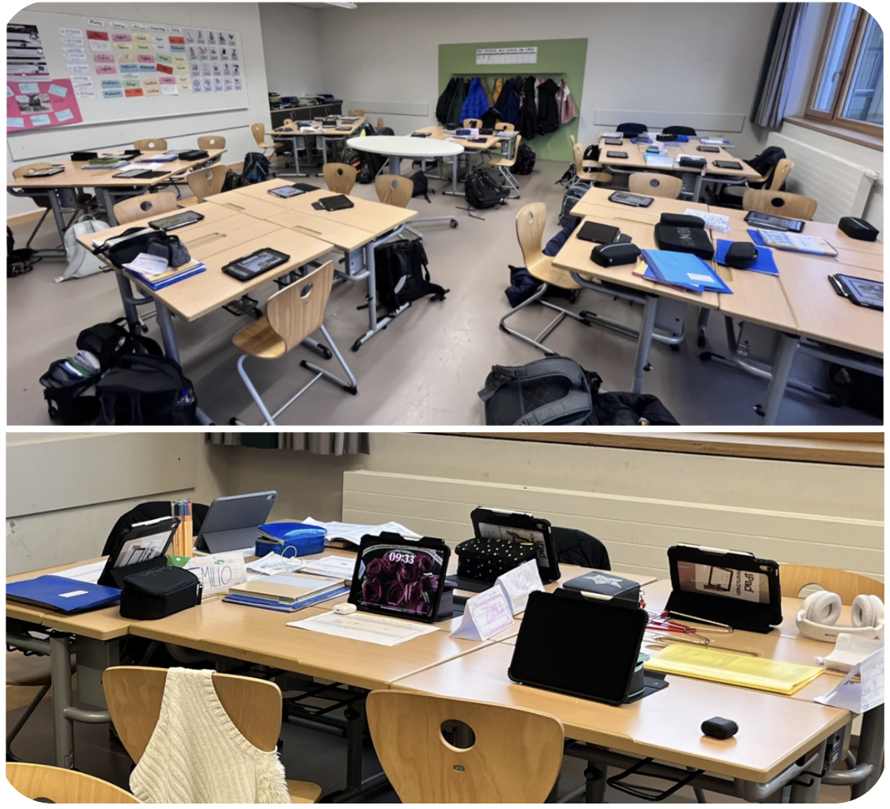
Mit dem Ablenkungspotential umgehen
Um Störungen vorzubeugen und ihnen angemessen zu begegnen, bedarf es klarer Absprachen,
Regeln und Rituale in den Bereichen Arbeit mit den Endgeräten und digitale Kommunikation, die
konsequent eingefordert und umgesetzt werden.
Wie wollen Sie mögliche Störungen vermeiden?
Welche Regeln sind Ihnen wichtig und wie wollen Sie diese in Ihrem Unterricht umsetzen (z. B. Rituale zu Unterrichtsbeginn)?
Mit welchen Formen von Störungen rechne ich im Unterricht, und wie gehe ich gezielt damit um?
Störungsprävention

Slide 7
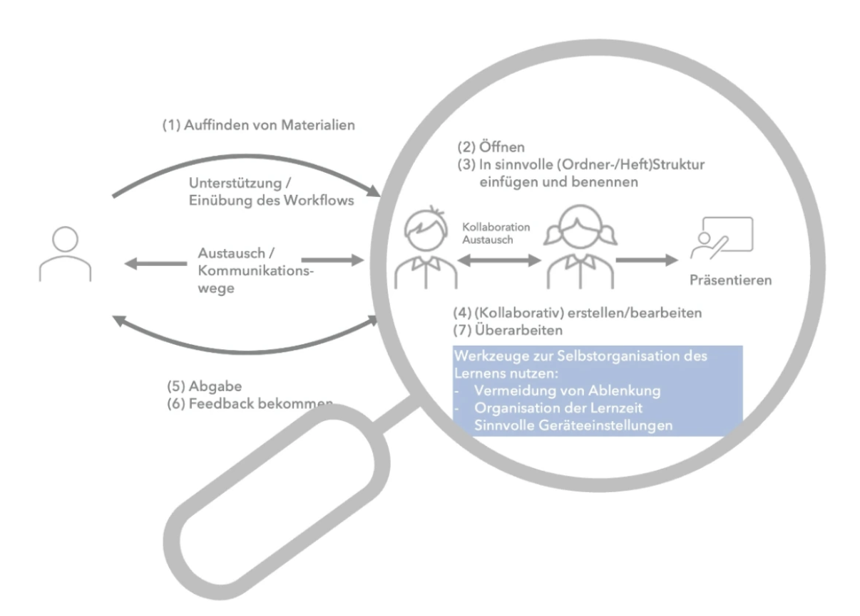
Eigene Struktur finden
Sorgfältig aufbereitete und leicht zugängliche digitale Materialien in Verbindung mit etablierten Routinen und eingeübten Bedienkompetenzen tragen zu einem reibungslosen Unterrichtsablauf bei und ermöglichen eine konzentrierte Auseinandersetzung mit den Lerninhalten. Eine vorbereitete digitale Lernumgebung unterstützt reibungslose Arbeitsabläufe (z. B. Verteilen und Einsammeln von Materialien und Aufgaben über eine Lernplattform, klare Bearbeitungsfristen). Dazu ist es als Lehrkraft notwendig, auf Basis der schulinternen Vorgaben eine eigene Struktur für den Workflow zu finden.
Wie strukturieren Sie eine lernförderliche Materialbereitstellung (in der Lernumgebung bzw. Dateiablage)?
Wenn Sie ein digitales Heft verwenden, wie binden Sie dessen Nutzung lernförderlich ein?
Welche Erfordernisse entstehen, wenn Sie den Workflow und Unterstützungsbedarf aus Sicht der Lernenden nachvollziehen?
Wie ermutigen Sie die Lernenden, Verantwortung für ihren Lernprozess zu übernehmen?
Effektive Nutzung der Lernzeit

Slide 8
Veranschaulichung
zur Nachvollziehbarkeit des Lernangebotes
Anschaulichkeit lenkt Aufmerksamkeit, hilft dem Verständnis und weckt Interesse an den Lerninhalten. Dabei bietet ein strukturiertes, zielorientiertes und nachvollziehbares Lernangebot Schülerinnen und Schülern Sicherheit und Orientierung.
Digitale Möglichkeiten werden genutzt, um Unterrichtsinhalte und Lernprozesse zu strukturieren. Multimediale und interaktive Darstellungen von (komplexen) Unterrichtsinhalten ermöglichen ein besseres Verstehen und Nachvollziehen der Inhalte. Dadurch wird die Aufmerksamkeit der Lernenden auf den Lerngegenstand gelenkt, und ihr Interesse geweckt und aufrechterhalten. Darüber hinaus bieten multimediale Darstellungen neue Möglichkeiten der Veranschaulichung von Lernergebnissen und unterstützen damit die Ergebnissicherung.

Slide 9
Veranschaulichung
Strukturierung der Lehr- und Lerninhalte
Der Einsatz digitaler Medien ermöglicht eine klare, nachvollziehbare Strukturierung und Bereitstellung der Unterrichtsinhalte und hilft dabei, Lernziele und Erwartungen an die Lernenden klar zu kommunizieren.
Anschauliche Darstellung von Unterrichtsinhalten
Multimediale Elemente wie Videos und interaktive Grafiken fördern das Verständnis komplexer Inhalte.
Ergebnissicherung
Lernergebnisse lassen sich durch den Einsatz digitaler Medien, wie Präsentationen, interaktive Zusammenfassungen und weitere Lernprodukte kreativ und nachhaltig veranschaulichen.

Slide 11
Lebensweltbezug
zur Schülerorientierung
Im Sinne der Schülerorientierung werden (Medien-)Inhalte der Lebenswelt, Medienerfahrungen und Nutzungsgewohnheiten der Schülerinnen und Schüler berücksichtigt und im Unterricht thematisiert.
Eine Vielzahl digitaler Materialien ermöglicht es, aktuelle und relevante Themen aufzugreifen und das Lernen an realitätsnahen Kontexten auszurichten. Dies weckt das Interesse der Lernenden und kann die Lernmotivation steigern. Gleichzeitig kann der Einsatz digitaler Medien an die Nutzungsgewohnheiten der Schülerinnen und Schüler anknüpfen. Dies eröffnet nicht nur Spielräume für die Reflexion des alltäglichen Medienhandelns der Lernenden, sondern ermöglicht auch die gezielte Thematisierung von Herausforderungen der digitalen Welt. Damit wird der Unterricht praxisnah und relevant für die Lebenswirklichkeit der Lernenden.

Slide 12
Lebensweltbezug
Aufgreifen des Mediennutzungsverhaltens
Digitale Medien können dazu beitragen, den Unterricht an das Nutzungsverhalten der Lernenden und die Vorteile, die sie durch die Nutzung erfahren (wie Vernetztheit, Kooperation, Unmittelbarkeit…), anzupassen und eröffnen Raum für Reflexion und Thematisierung von Herausforderungen im Medienumgang.
Alltags- und Anwendungsbezug
Eine Vielzahl von authentischen Materialien ermöglicht, aktuelle und relevante Themen abzudecken und das Lernen an realen Kontexten auszurichten.

Slide 14
Methodenvielfalt
zur angemessenen Variation der Lehr- und Lernmethode
Eine angemessene Variation der Lehr- und Lernmethoden ermöglicht den Schülerinnen und Schülern unterschiedliche Zugänge zu den Lerninhalten, hält die Konzentration aufrecht und motiviert. Die Methodenvielfalt ist in diesem Sinne weniger als umfangreiche Repertoiresammlung, sondern vielmehr als Werkzeug zur Rhythmisierung des Unterrichtsgeschehens zu verstehen.
Insbesondere durch die Vielzahl an digitalen Lernmaterialien und deren unterschiedliche Einsatzszenarien kann der Unterricht durch eine Verschränkung von analogen und digitalen Lernsettings lernförderlich und abwechslungsreich gestaltet werden. Dabei können sowohl lehrerzentrierte Unterrichtsformen als auch solche, die die Selbstorganisation oder Kooperation der Schülerinnen und Schüler fördern, zum Einsatz kommen. Die Variation der Lernaktivitäten durch den Einsatz digitaler Medien, verbunden mit einer häufig höheren Akzeptanz bei den Schülerinnen und Schülern, kann so zu einer Steigerung der Motivation führen. Gleichzeitig helfen geeignete Unterstützungsangebote, Über- und Unterforderung zu vermeiden, wodurch ein dauerhaftes Interesse und ein erhöhtes Durchhaltevermögen gewährleistet werden können.

Slide 15
Methodenvielfalt
Angemessene Variation der Lehr- und Lernmethode
Digitale Medien erweitern die Möglichkeiten zur Auseinandersetzung mit den Unterrichtsinhalten, wodurch Methoden, Sozialformen und Aufgabenstellungen flexibel an die Voraussetzungen der Lernenden und die Anforderungen des Lerngegenstandes angepasst werden können. Sie unterstützen dabei sowohl lehrerzentrierte Unterrichtsformen als auch Methoden, die z. B. die Selbstorganisation oder Kooperation der Schülerinnen und Schüler fördern.
Verschränkung analoger und digitaler Lernsettings
Analoge und digitale Lehr- und Lernsettings greifen bei der Unterrichtsplanung gelingend ineinander, um bestmögliche Lernergebnisse zu erzielen.

Slide 17
Individualisiertes Lernen
zur Berücksichtigung unterschiedlicher Lernvoraussetzungen
Die Berücksichtigung unterschiedlicher Lernvoraussetzungen als Grundlage des individualisierten Lernens bedeutet, jede Schülerin und jeden Schüler so zu fordern und zu fördern, dass jeweils das ganze Potential entfaltet werden kann. Im digital gestützten Unterricht können digitale Medien eingesetzt werden, um den individuellen Lernstand der Schülerinnen und Schüler zu erfassen und Lernprozesse zu beobachten, um anschließend das Lernangebot durch differenzierte Aufgabenstellungen an die Voraussetzungen der Lernenden anzupassen. Darüber hinaus werden die Schülerinnen und Schüler durch lernförderliche, ggf. automatisierte Rückmeldungen zu Lernfortschritten und Lernergebnissen sowie durch weitere Unterstützungsangebote in ihrem individuellen Lernprozess begleitet und angeleitet, so dass sie lernen, diesen Prozess zunehmend selbstständig zu steuern.

Slide 18
Individualisiertes Lernen
Lernstandserfassung und Anpassung des Lernangebotes
Der Einsatz digitaler Medien ermöglicht die Erfassung des individuellen Lernstandes sowie die Beobachtung des Lernprozesses, um eine effiziente Anpassung des Lernangebotes an spezifische Voraussetzungen der Lernenden zu ermöglichen.
Lernförderliches Feedback und Unterstützung
Der Einsatz digitaler Medien ermöglicht es, den individuellen Lernprozess durch lernförderliches Feedback sowie ein vielfältiges Unterstützungsangebot auch über die Unterrichtszeit hinaus zu begleiten.
Unterstützung des selbstgesteuerten Lernens
Digitale Medien fördern durch die selbstorganisierte Bearbeitung von Inhalten und Aufgaben die Autonomie der Schülerinnen und Schüler und damit auch deren Fähigkeiten, den Lernprozess zunehmend selbständig zu steuern.

Slide 20
Kompetenzorientierte Aufgaben-
formate & intelligentes Üben
zum nachhaltigen Lernen
Kompetentes Handeln und Problemlösung setzen tief verarbeitetes Wissen voraus, das dauerhaft zur Verfügung steht und in vielen unterschiedlichen Situationen angewendet werden kann. Um nachhaltiges Lernen zu ermöglichen, werden neue Inhalte in bereits bestehende Wissensstrukturen eingebaut, vielfältig über unterschiedliche Kontexte vernetzt, angewendet und geübt.
Medienproduktive Aufgabenformate, die sowohl auf den Erwerb grundlegender als auch fachlicher und überfachlicher Kompetenzen abzielen, eröffnen unterschiedliche Lernwege und schaffen Möglichkeiten zur kreativen Auseinandersetzung mit dem Lerngegenstand sowie einen langfristigen Kompetenzaufbau. Lernstrategien sind dabei sowohl Lerninhalt als auch Lernmethode. Für die konkrete Unterrichtspraxis lässt sich daraus ableiten, dass die Lernenden angeregt werden sollen, eigene Lösungswege zu finden, eigene Lernprodukte zu erstellen und den Entstehungsprozess dieser Lernprodukte zu reflektieren. Mit Hilfe digitaler Medien können zudem vielfältige und differenzierte Übungsmöglichkeiten eröffnet werden, um das Erlernte gezielt zu wiederholen und nachhaltig zu verankern.

Slide 21
Kompetenzorientierte Aufgaben-
formate & intelligentes Üben
Medienproduktive und kollaborative Aufgabenformate
Durch die aktive Auseinandersetzung mit dem Lerngegenstand und die kooperative Erstellung von digitalen Lernprodukten als Kompetenznachweise bauen die Lernenden Wissen auf, wenden es an und vertiefen es.
Systematischer Erwerb von Medienkompetenzen
Im Umgang mit digitalen Medien werden im Unterricht Strategien zur Arbeitsorganisation und zum nachhaltigen Wissenserwerb vermittelt, angewandt und reflektiert. Der regelmäßige und reflektierte fachintegrative Einsatz ermöglicht einen systematischen Aufbau von Medienkompetenz.
Intelligentes Üben
Der Einsatz digitaler Medien bietet Übungsphasen mit vielfältigen und differenzierten Übungsmöglichkeiten.

